Slide 1
신경망
“밑바닥부터 시작하는 딥러닝” 한빛미디어, 2017

Slide 2
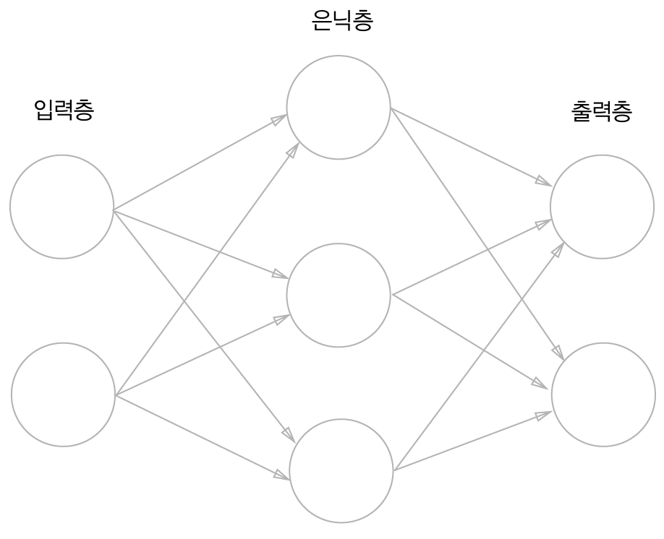
신경망의 예

Slide 3
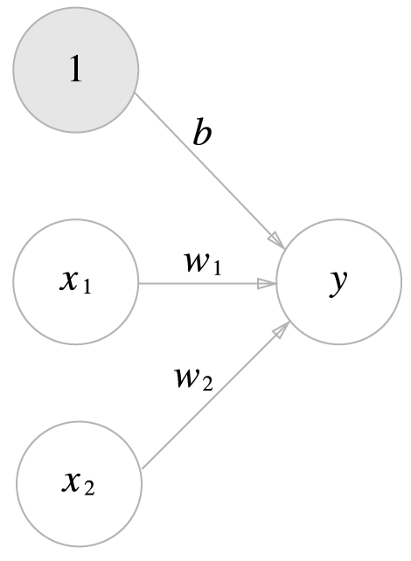
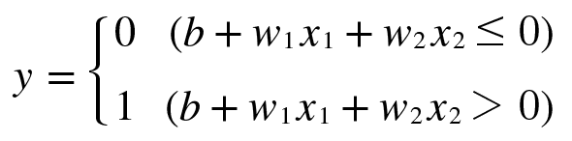

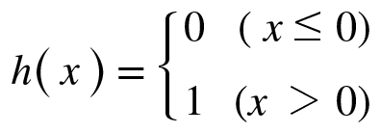
편향을 명시한 퍼셉트론
계단함수: 입력값을 경계로 출력이 바뀜

Slide 4
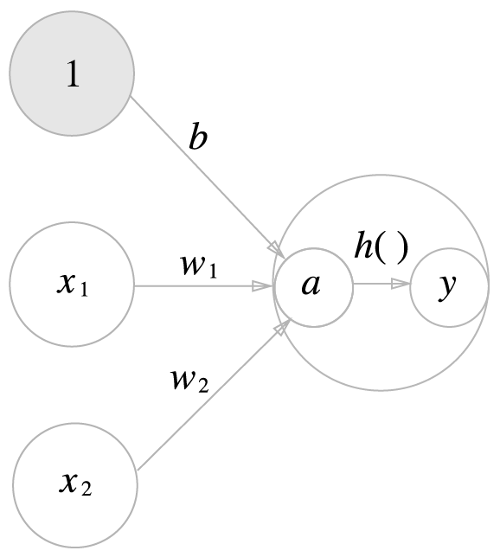


활성화 함수
입력 신호의 총합을 출력 신호로 변환하는 함수
  ‘활성화’ 입력 신호의 총합이 활성화를 일으키는지를 정하는 역할

Slide 5
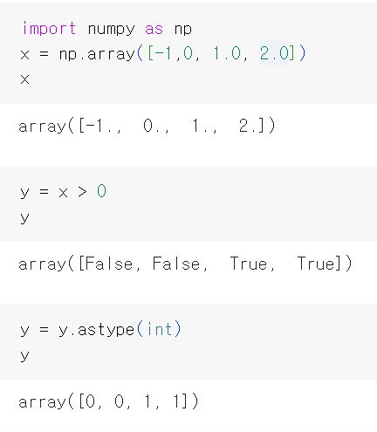
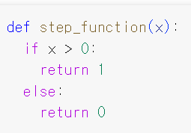
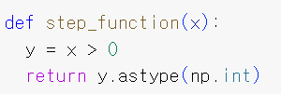
계단함수

Slide 6
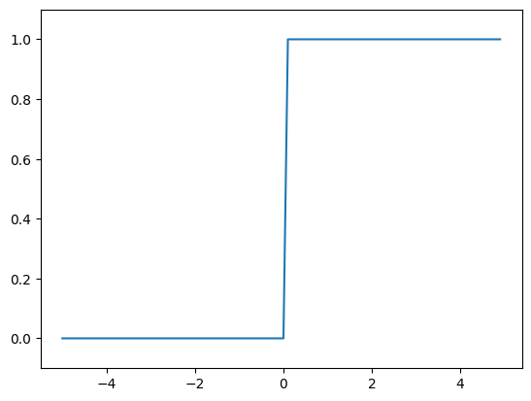
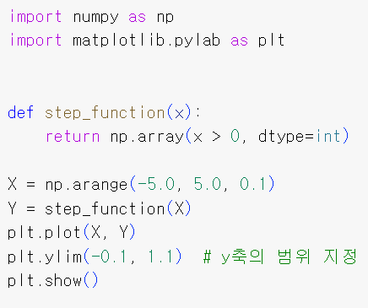
계단함수

Slide 7
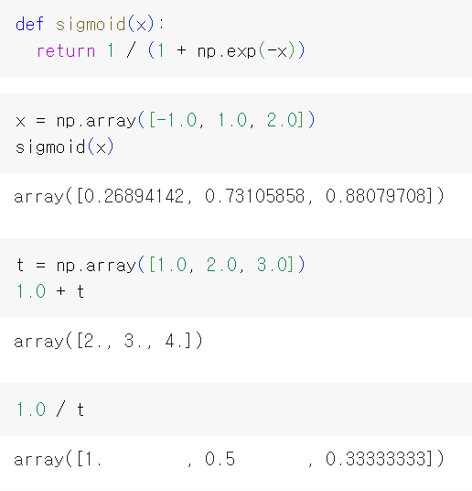
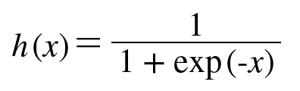
시그모이드(Sigmoid) 함수
넘파이 브로드캐스트

Slide 8
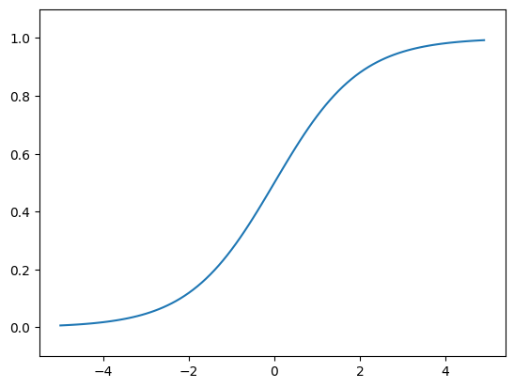
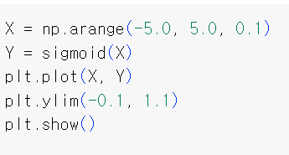
시그모이드(Sigmoid) 함수

Slide 9
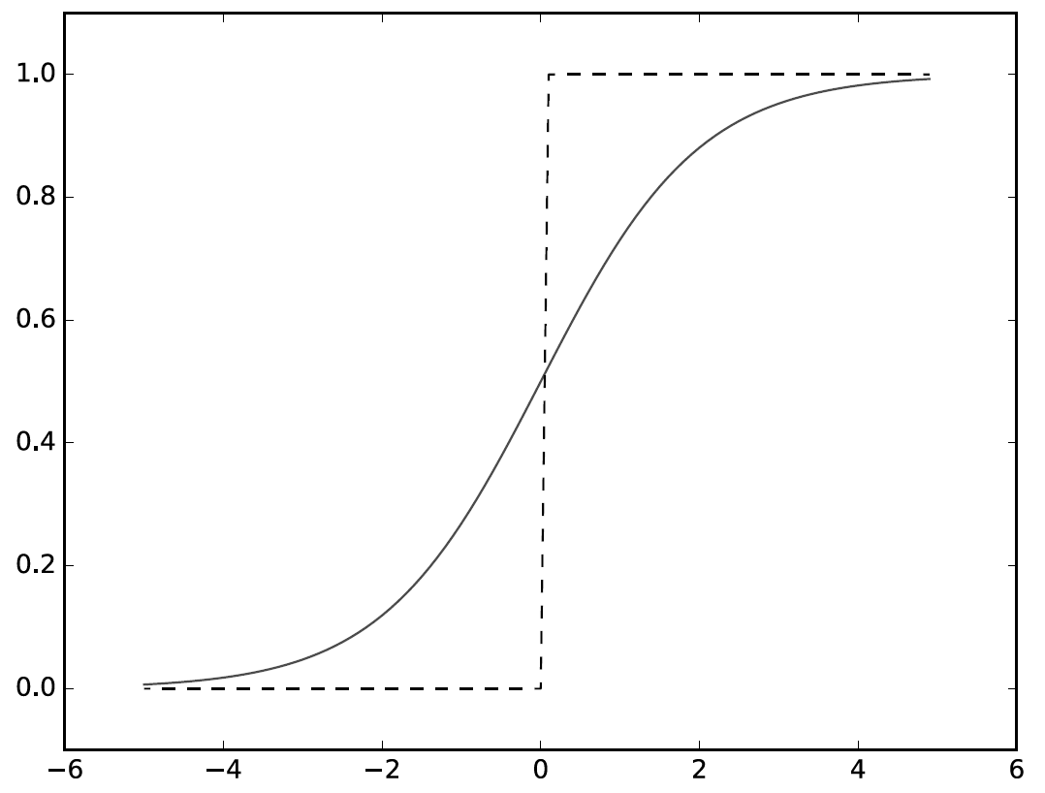
시그모이도와 계단 함수 비교
Notes:
‘매끄러움’의 차이

Slide 10
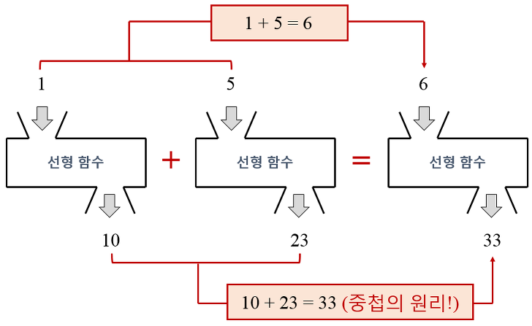
선형 함수
중첩의 원리(principle of superposition)
선형성의 원리(Linearity principle)
6을 입력하지 않고도 6을 입력했을 때 33이 출력이 되는 것을 예측할 수 있음!
https://sdolnote.tistory.com/entry/LinearityNonlinearityFunction
Notes:
'여러 개의 원인이 동시에 작용할 때, 각각의 원인이 만들어낸 개별 결과들이 서로를 방해하거나 왜곡하지 않고 그대로 포개져(겹쳐져) 최종 결과를 만든다'는 물리적 현상에서 유래

Slide 11
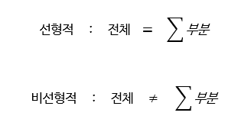
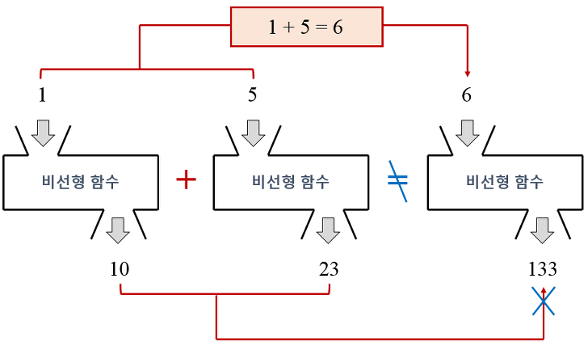
비선형 함수
함수의 수식이 알려지지 않았을 때 예측하기 어려움!

Slide 12
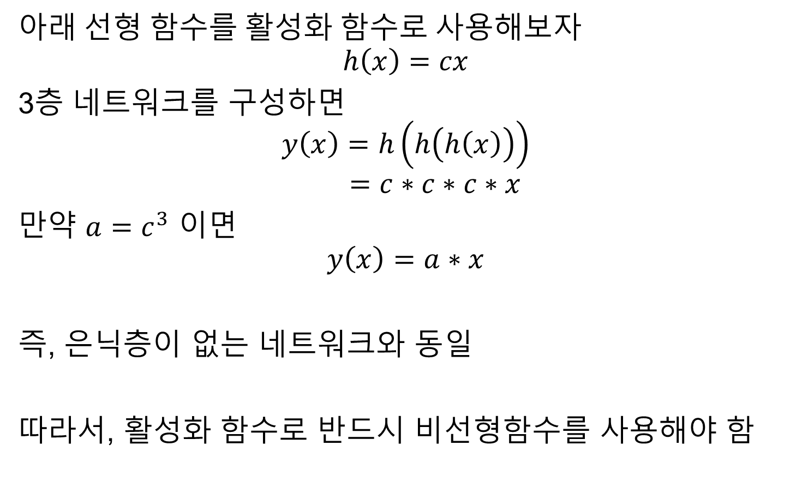
활성화 함수로 선형함수를 사용?
아래 선형 함수를 활성화 함수로 사용해보자
$$h\left(x\right)=cx$$
3층 네트워크를 구성하면
$$y\left(x\right)=h\left(h\left(h\left(x\right)\right)\right)$$
$$=c∗c∗c∗x$$
만약 $a=c^{3}$ 이면
$$y\left(x\right)=a∗x$$
즉, 은닉층이 없는 네트워크와 동일
따라서, 활성화 함수로 반드시 비선형함수를 사용해야 함

Slide 13
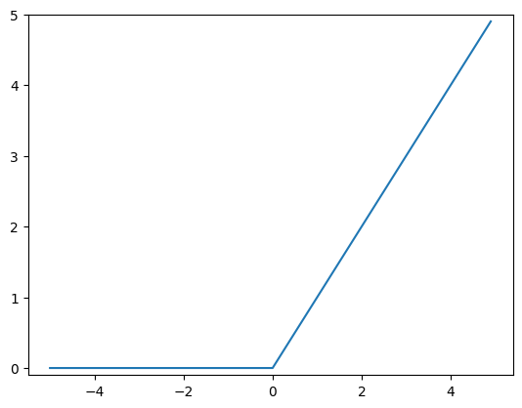

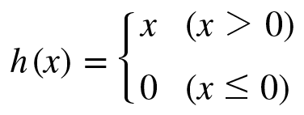
ReLU(Rectified Linear Unit)
Rectified = 정류된

Slide 14
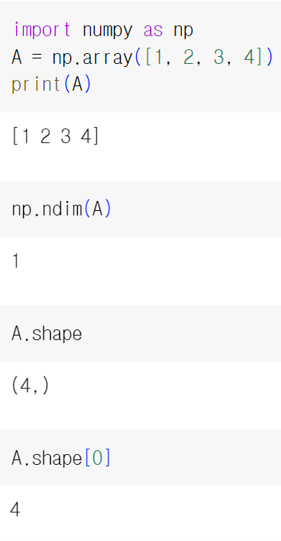
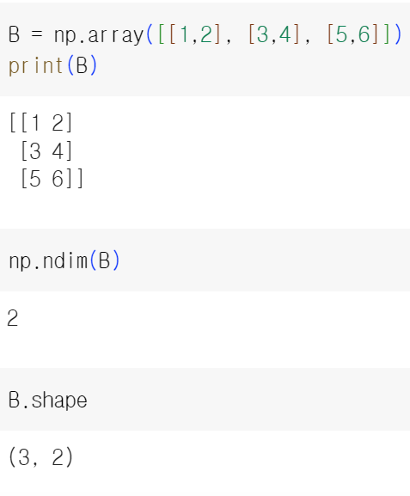
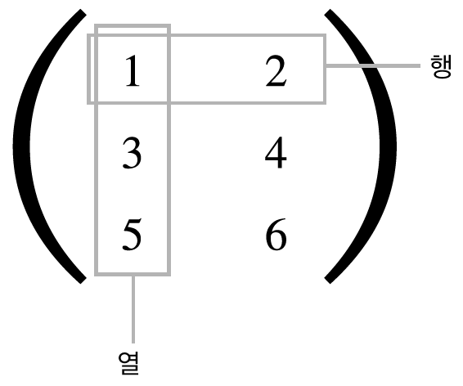
다차원 배열의 계산
1차원 배열
2차원 배열

Slide 15
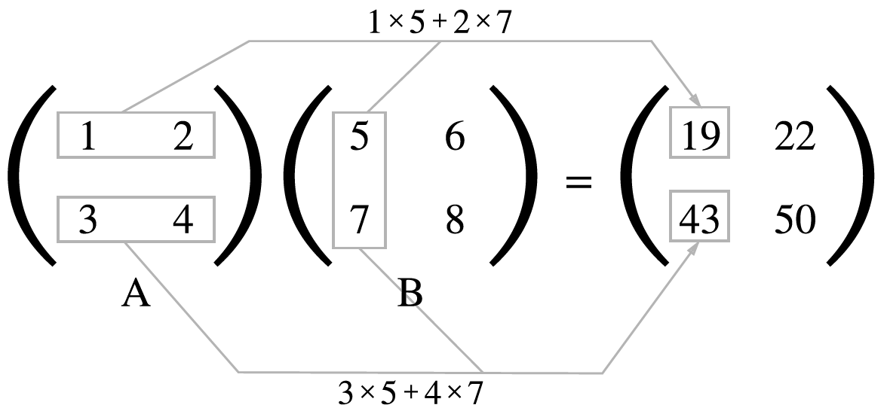
행렬의 곱

Slide 16
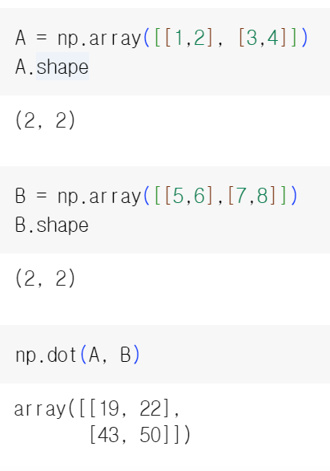
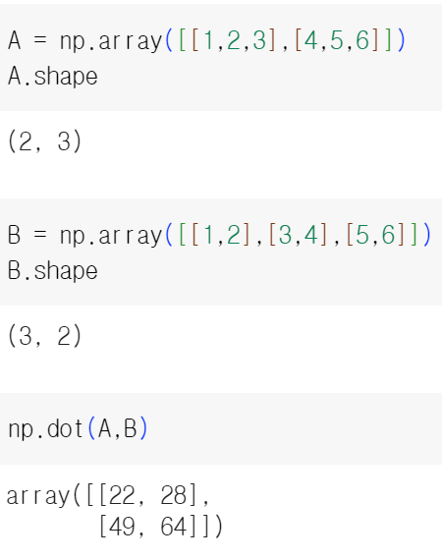
행렬의 곱

Slide 17
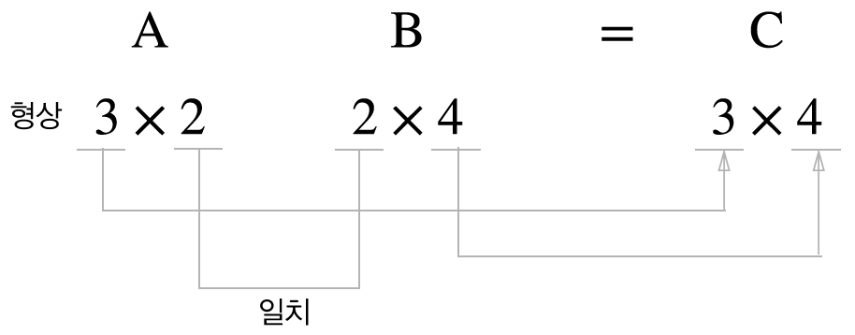
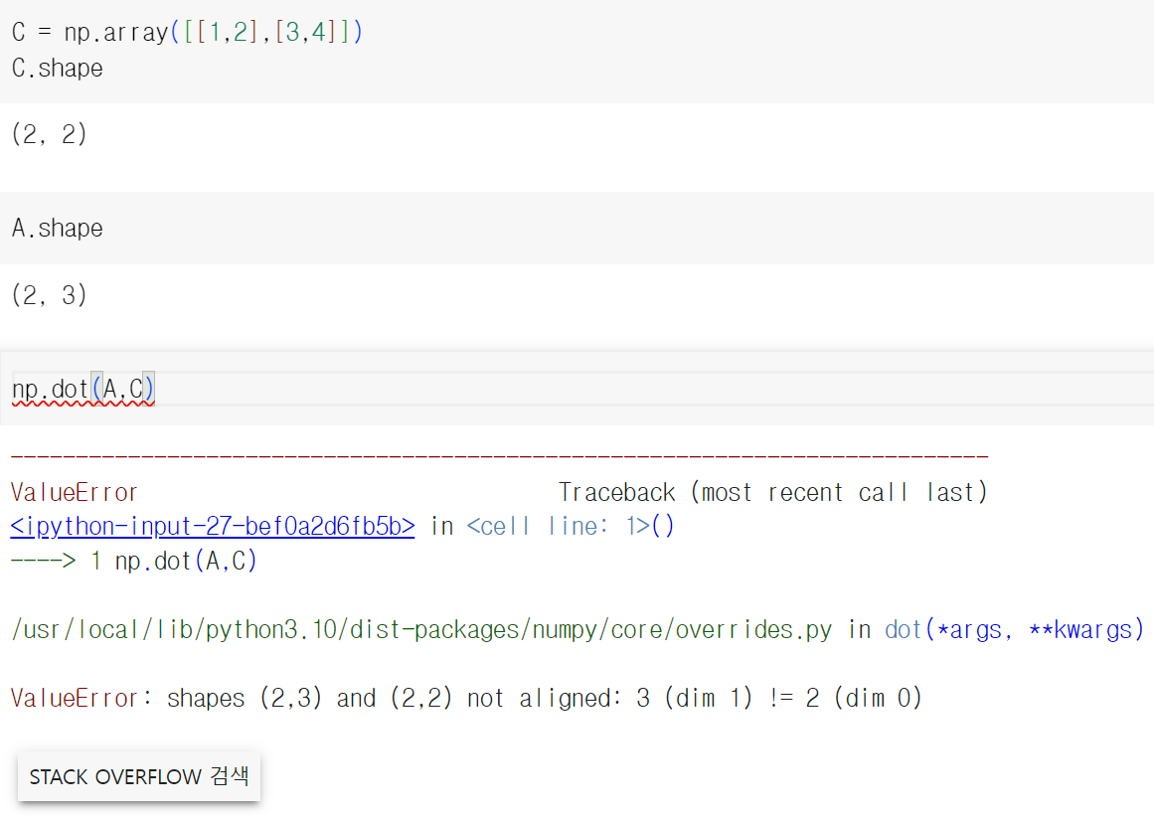
행렬의 곱
행렬의 형상에 주의

Slide 18
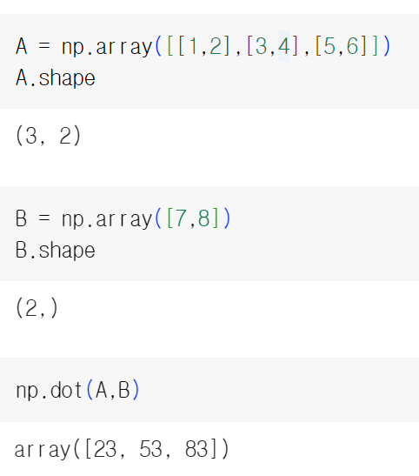
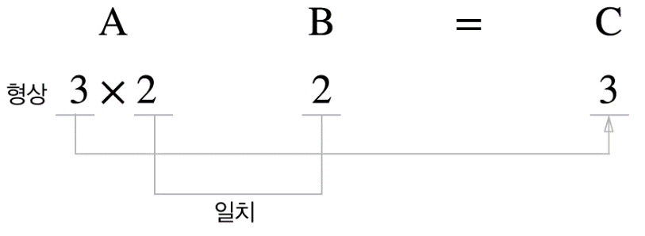
행렬의 곱

Slide 19
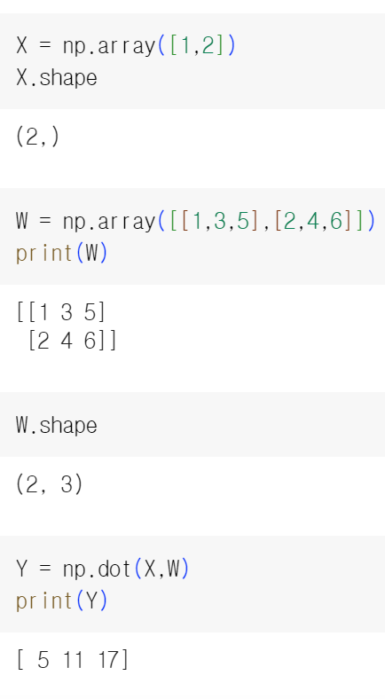
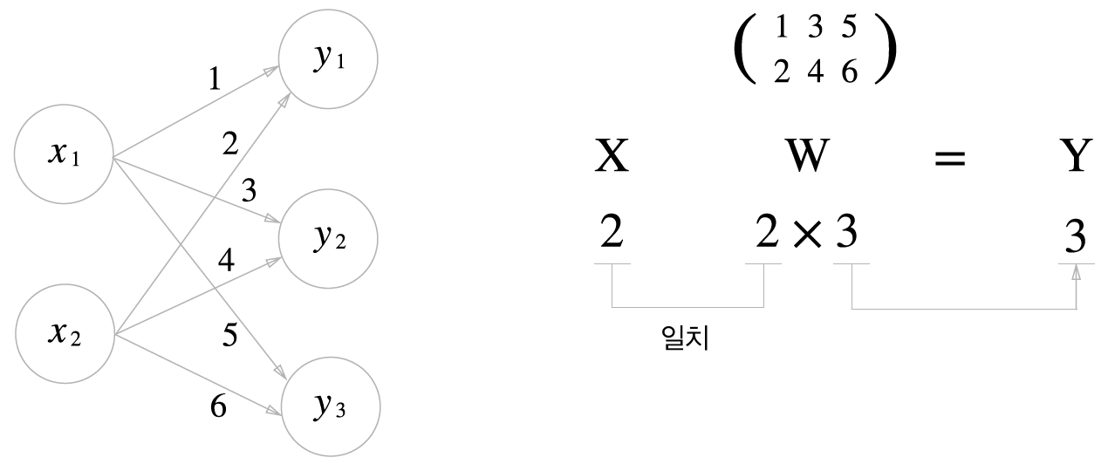
신경망에서의 행렬 곱

Slide 20
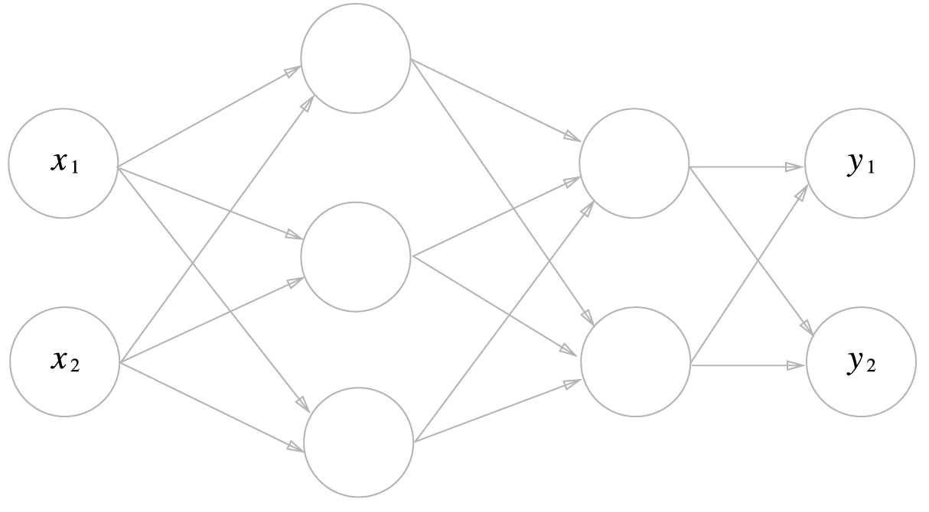
3층 신경망 구현하기

Slide 21
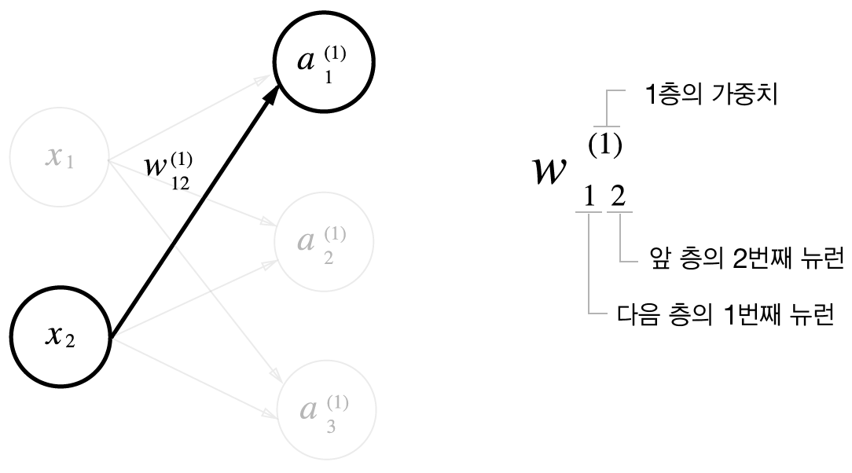
표기법

Slide 22

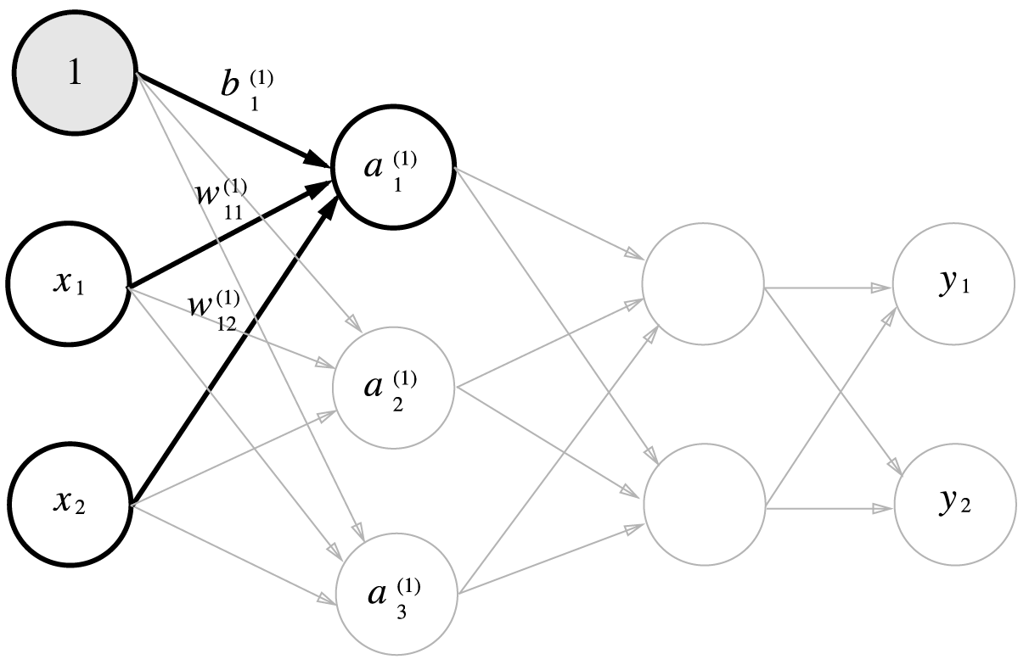

입력층에서 1층으로 신호 전달

Slide 23
입력층에서 1층으로 신호전달
import numpy as np
X = np.array([1.0, 0.5])
W1 = np.array([[0.1, 0.3, 0.5], [0.2, 0.4, 0.6]])
B1 = np.array([0.1, 0.2, 0.3])
print(W1.shape)
print(B1.shape)
print(X.shape)
A1 = np.dot(X, W1) + B1
print(A1)
(2, 3)
(3,)
(2,)
[0.3 0.7 1.1]

Slide 24
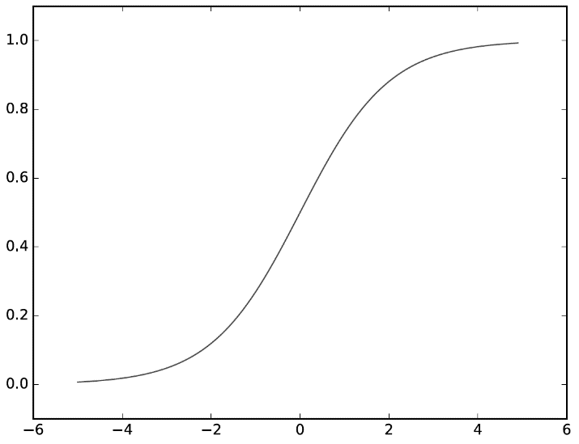
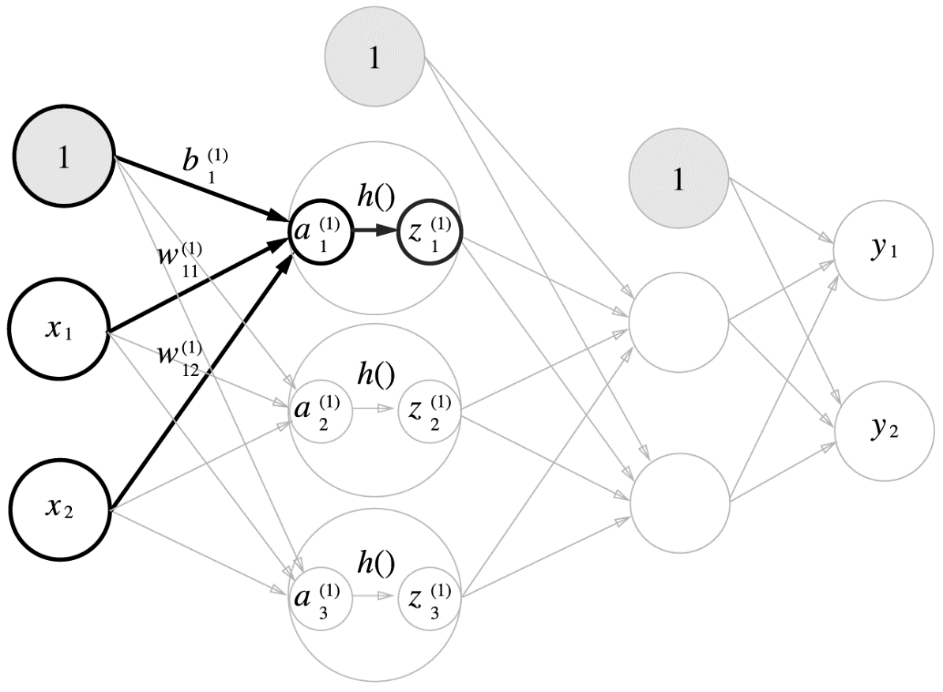
활성화 함수 추가
def sigmoid(x):
return 1 / (1 + np.exp(-x))
Z1 = sigmoid(A1)
print(A1)
print(Z1)
[0.3 0.7 1.1]
[0.57444 0.66818 0.75026]

Slide 25
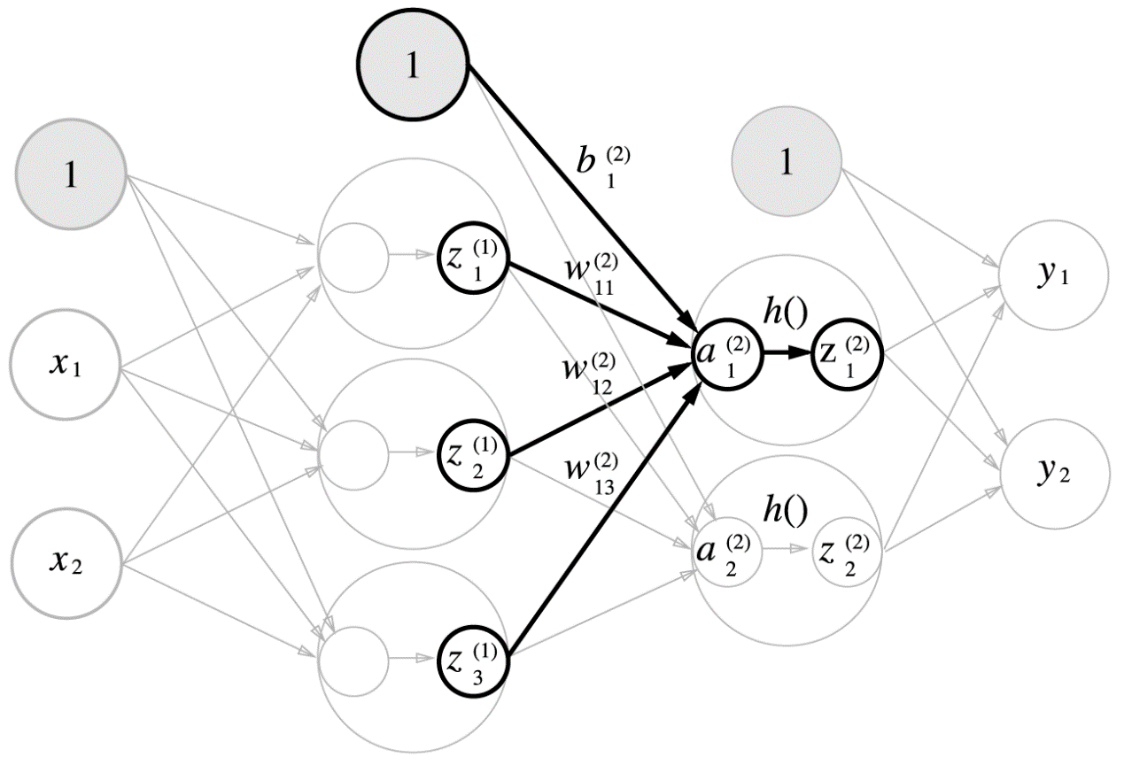
1층에서 2층으로 신호 전달
W2 = np.array([[0.1, 0.4], [0.2, 0.5], [0.3, 0.6]])
B2 = np.array([0.1, 0.2])
print(Z1.shape)
print(W2.shape)
print(B2.shape)
A2 = np.dot(Z1, W2) + B2
Z2 = sigmoid(A2)
print(Z2)
(3,)
(3, 2)
(2,)
[0.62624937 0.7710107 ]

Slide 26
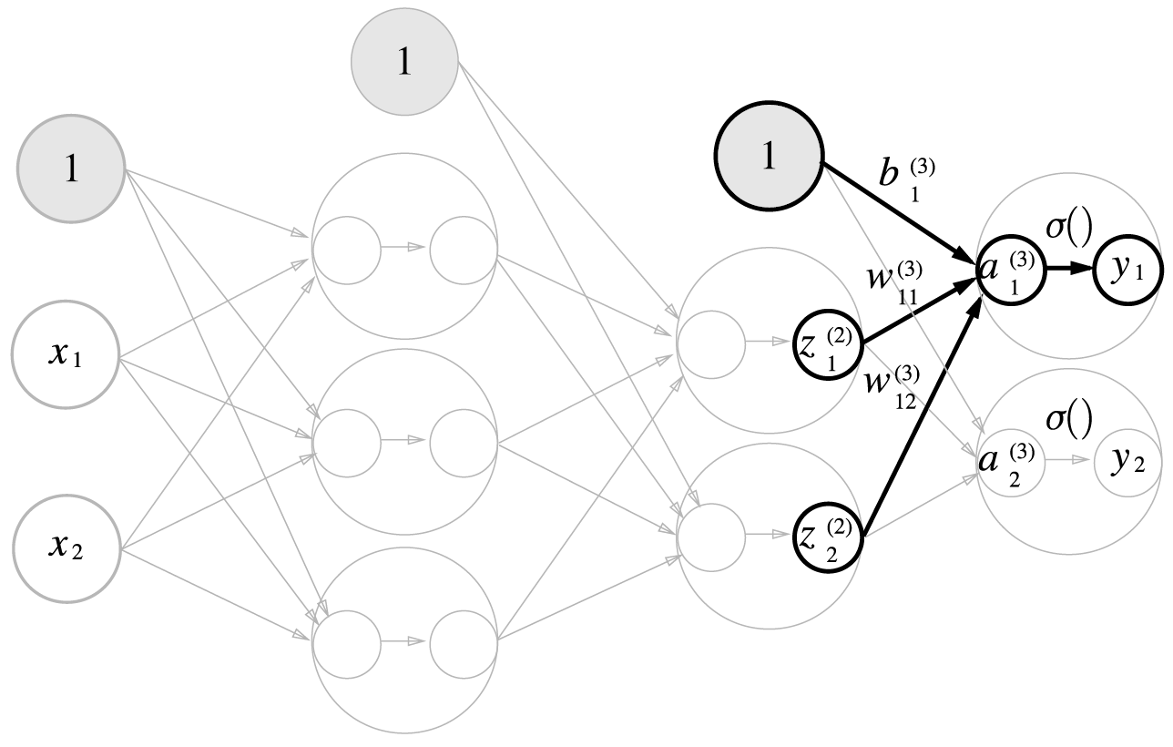
2층에서 3층으로 신호전달

Slide 27

2층에서 3층으로 신호전달
def identity_function(x):
return x
W3 = np.array([[0.1, 0.3], [0.2, 0.4]])
B3 = np.array([0.1, 0.2])
A3 = np.dot(Z2, W3) + B3
Y = identity_function(A3)
print(Y)
[0.31682708 0.69627909]

Slide 28
정리
def forward(network, x):
W1, W2, W3 = network['W1'], network['W2'], network['W3']
b1, b2, b3 = network['b1'], network['b2'], network['b3']
a1 = np.dot(x, W1) + b1
z1 = sigmoid(a1)
a2 = np.dot(z1, W2) + b2
z2 = sigmoid(a2)
a3 = np.dot(z2, W3) + b3
y = identity_function(a3)
return y
def init_network():
network = {}
network['W1'] = np.array([[0.1, 0.3, 0.5], [0.2, 0.4, 0.6]])
network['b1'] = np.array([0.1, 0.2, 0.3])
network['W2'] = np.array([[0.1, 0.4], [0.2, 0.5], [0.3, 0.6]])
network['b2'] = np.array([0.1, 0.2])
network['W3'] = np.array([[0.1, 0.3], [0.2, 0.4]])
network['b3'] = np.array([0.1, 0.2])
return network
network = init_network()
x = np.array([1.0, 0.5])
y = forward(network, x)
print(y)
[0.31682708 0.69627909]

Slide 29
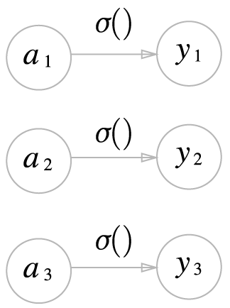
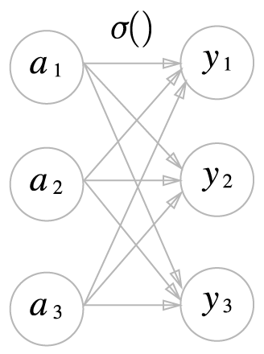
출력층 설계하기
항등함수
소프트맥스 함수

Slide 30
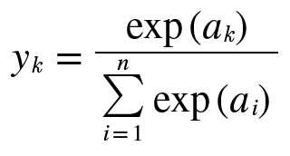
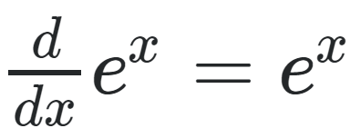
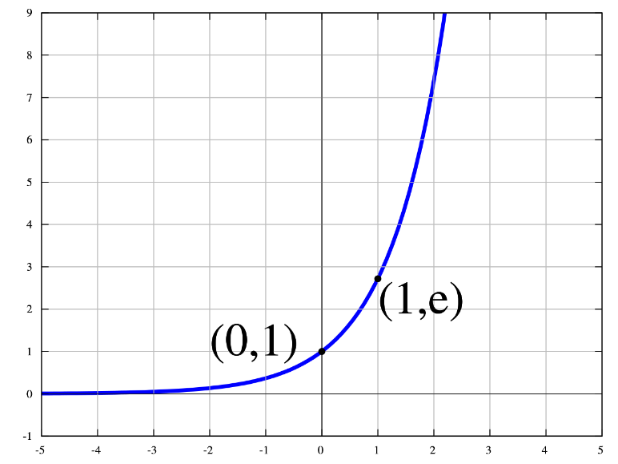
소프트맥스 함수
def normalize(a):
sum_exp_a = np.sum(a)
y = a / sum_exp_a
return y
def softmax(a):
exp_a = np.exp(a)
sum_exp_a = np.sum(exp_a)
y = exp_a / sum_exp_a
return y
y = [3,1,1,1]
print(normalize(y))
print(softmax(y))
지수함수의 특징
  입력 값 x에 변화량에 비해 출력 값 y의 변화량이 더 큼
지주함수를 사용한 이유
  차이가 얼마 나지 않아도 가장 큰 값이 확실하게 구별될 정도로 크게 나타나게 하기 위해
  입력 벡터에서 차이가 k만큼 난다면 softmax 확률에서는 e^k만큼 차이가 남
[0.5 0.16666 0.16666 0.16666]
[0.71123 0.09625 0.09625 0.09625]

Slide 31
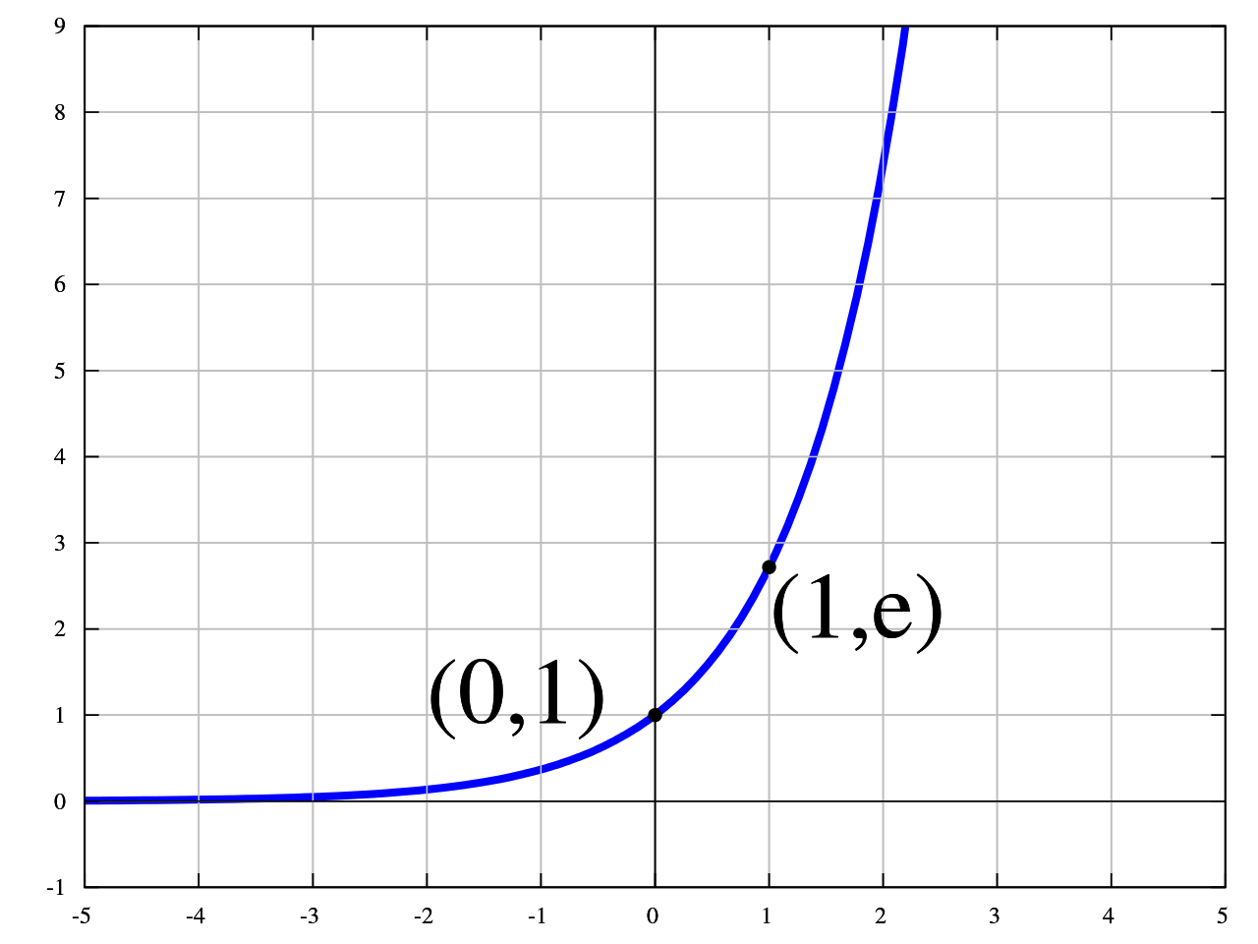
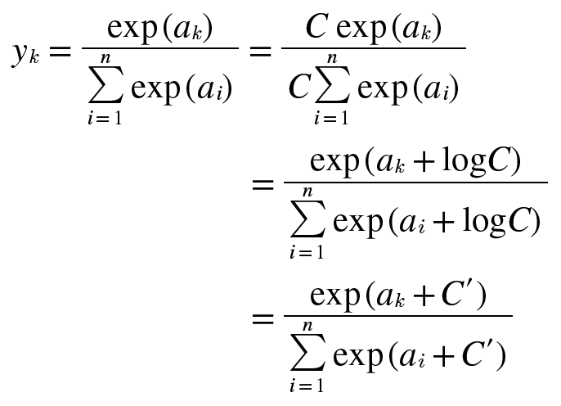
소프트맥스 함수
e^10 > 20000, e^100 > 0이 40개, e^1000 = 무한대
큰 값끼리 나눗셈을 하면 결과가 불안정
  컴퓨터는 수를 4바이트, 8바이트 등 유한한 공간으로 표현하므로 수의 범위가 한정
지수함수에 어떤 정수를 더해도 결과는 동일

Slide 32
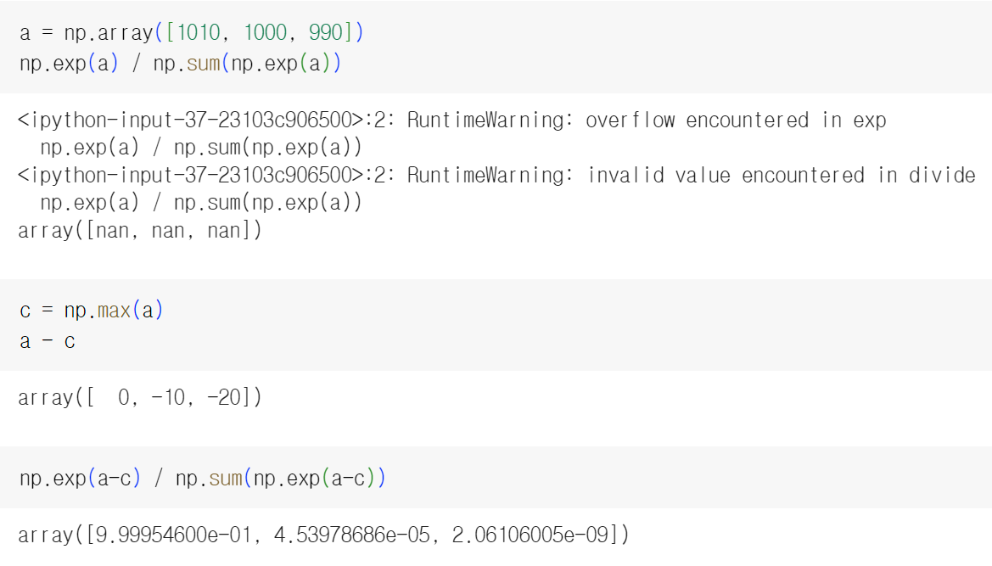
소프트맥스 함수

Slide 33
소프트맥스 함수
def softmax(a):
c = np.max(a)
exp_a = np.exp(a - c)
sum_exp_a = np.sum(exp_a)
y = exp_a / sum_exp_a
return y
def softmax(a):
exp_a = np.exp(a)
sum_exp_a = np.sum(exp_a)
y = exp_a / sum_exp_a
return y

Slide 34
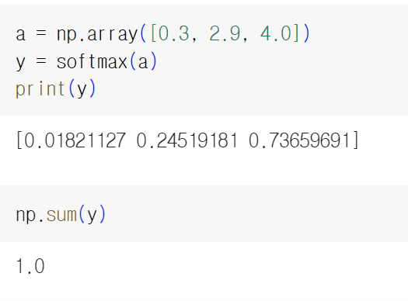
소프트맥스 함수의 특징
소프트맥스 출력의 총합은 1 → ‘확률’로 해석 가능
소프트맥스 함수를 적용해도 각 원소의 대소 관계는 변하지 않음
‘추론‘ 단계에서는 출력층의 소프트맥스 함수를 생략
  지수함수 계산에 드는 자원 낭비를 줄이고자

Slide 35
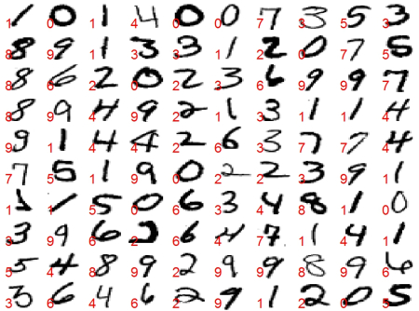


THE MNIST DATABASE of handwritten digits
http://yann.lecun.com/exdb/mnist/
a training set of 55,000 examples, and a test set of 10,000 examples
train-images-idx3-ubyte.gz: training set images (9M bytes)
train-labels-idx1-ubyte.gz: training set labels (28K bytes)
t10k-images-idx3-ubyte.gz: test set images (1M bytes)
t10k-labels-idx1-ubyte.gz: test set labels (4K bytes)

Slide 36

MNIST에 대한 인공신경망

Slide 37

MNIST 데이터셋 로드

Slide 38


MNIST 이미지 로드

Slide 39

MNIST 이미지

Slide 40


MNIST 이미지

Slide 41

신경망 추론

Slide 42

신경망 추론

Slide 43




배치 처리
신경망 각 층의 배열 형상
배치 처리를 위한 배열들의 형상: 100장을 하나의 입력 데이터로 표현

Slide 44



배치 처리
batch_size = 100
accuracy_cnt = 0
for i in range(0, len(x), batch_size):
x_batch = x[i:i+batch_size]
y_batch = predict(network, x_batch)
p= np.argmax(y_batch, axis = 1)
accuracy_cnt += np.sum(p == t[i:i+batch_size])
print("Accuracy:" + str(float(accuracy_cnt) / len(x)))

